Slide 1

ГБС(К)ОУ VIII вида №487
Визуальное расписание –
эффективный способ
обучения учащихся с ДЦП (умеренная УО)
Докладчик: Н.Н. Алексеева
Санкт – Петербург
2012

Slide 2
Визуальное расписание – это набор карточек либо написанных слов/подписей, на которое ориентируется ребёнок во время самостоятельного выполнения задания.
Использование визуального расписания позволяет:
Коррегировать нарушенные функции , формировать учебные умения и навыки, приобретать социальный опыт.
Научить ребенка быть более самостоятельным, и не зависеть от подсказок и инструкций окружающих.
Организовать досуг и направить ребёнка на более функциональную и эффективную деятельность.
Докладчик: Н.Н. Алексеева

Slide 3



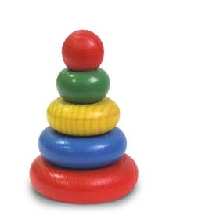
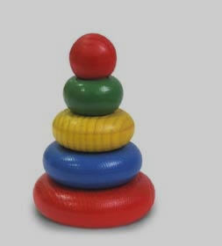
Предварительные навыки:
«Готов ли ребёнок к расписанию?»
Различает картинки на общем фоне
Умеет сопоставлять идентичные предметы
Умеет сопоставлять предметы с картинками
Докладчик: Н.Н. Алексеева

Slide 4
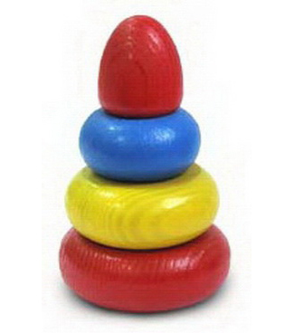
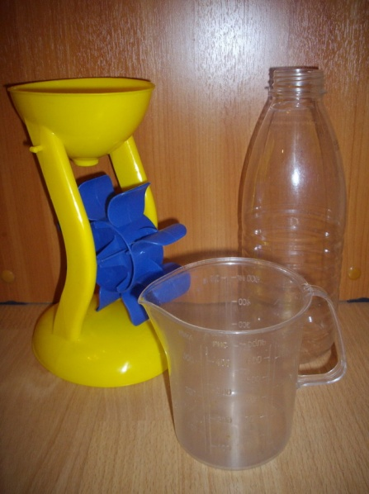
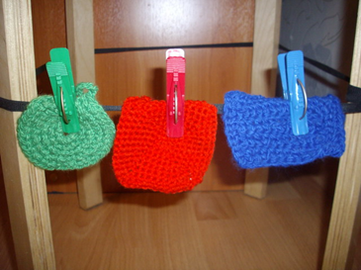
Подготовка первого визуального расписания. Выбор заданий.
Докладчик: Н.Н. Алексеева

Slide 5


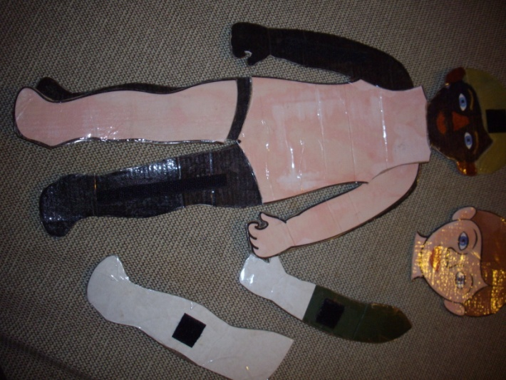
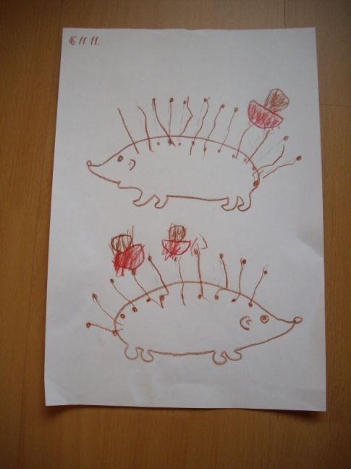
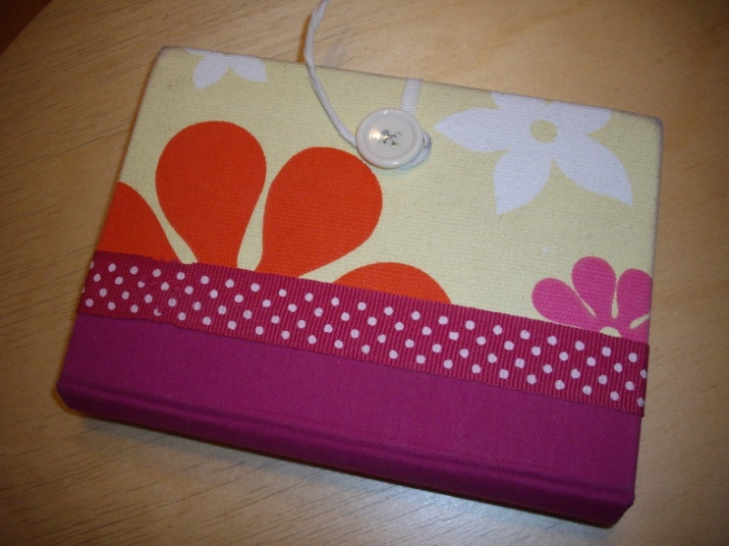
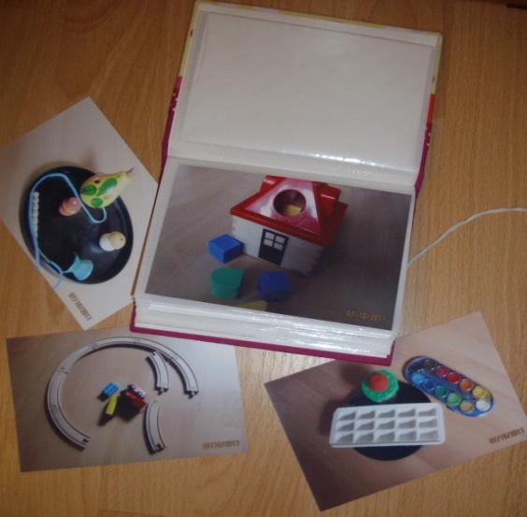
Подготовка карточек
На фотографии изображать только , необходимые для выполнения материалы
Материалы фотографировать на
одном фоне
Подготовка
материалов
Докладчик: Н.Н. Алексеева

Slide 6

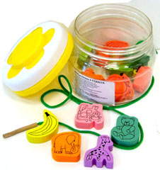

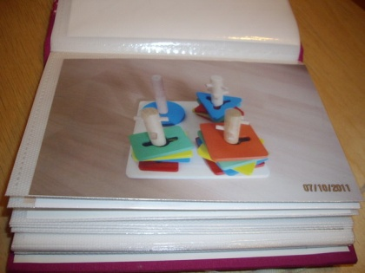
МАТЕРИАЛЫ
ВИЗУАЛЬНОЕ РАСПИСАНИЕ
Докладчик: Н.Н. Алексеева
РЕБЁНОК

Slide 7
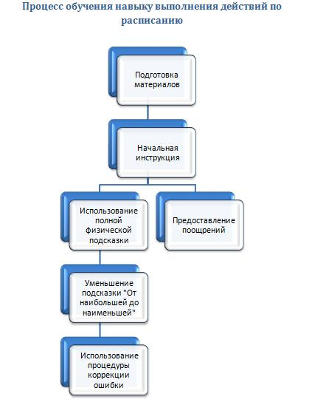
Докладчик: Н.Н. Алексеева

Slide 8
Измерение навыка следования расписанию
ГБС(К)ОУ VIII вида №487
Бланк для фиксации данных
Задание | Открывает | Показывает смотрит | Берёт задание | Выполняет | Убирает
пазл | - | + | - | _ | _
Коробка форм | - | - | + | + | -
прищепки | + | _ | + | + | +
Число правильно вып. шагов | 1 | 1 | 2 | 2 | 1
Число правильно вып. шагов | 7
Общее число шагов | 20
Процент правильно вып. шагов | 35%
Модель выпускника нашей школы
Докладчик: Н.Н. Алексеева

Slide 9
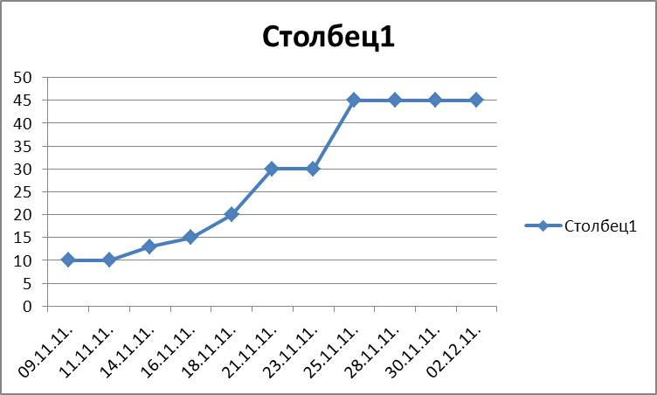
ГБС(К)ОУ VIII вида №487
Фиксация данных на графике
Первое расписание в виде альбома с фотографиями для М. 7 лет
Модель выпускника нашей школы
Докладчик: Н.Н. Алексеева

Slide 10
Спасибо за внимание
Использованная литература:
МакКланнахан Л.И., Крантц П.Дж. Расписание для детей с аутизмом./Пер. С англ.
О. Чикурова, С. Морозовой.-М.:Изд-во «СигналЪ», 2003
2. Сайт Юлии Эрц http://www.autism-aba.blogspot.com/
Адрес моего мини сайта
http://nsportal.ru/alekseeva-natalya-nikolaevna

